Slide 1

CHÀO MỪNG CÁC EM HỌC SINH ĐẾN VỚI LỚP HỌC

Slide 2


Em hãy quan sát bức ảnh và nêu nhận xét của em về Sự khác biệt trong bức ảnh?
Chỉ còn lại cành
Xum xuê, um tùm

Slide 3

TÓM TẮT NỘI DUNG CHÍNH CỦA MỘT VĂN BẢN BẰNG SƠ ĐỒ

Slide 4
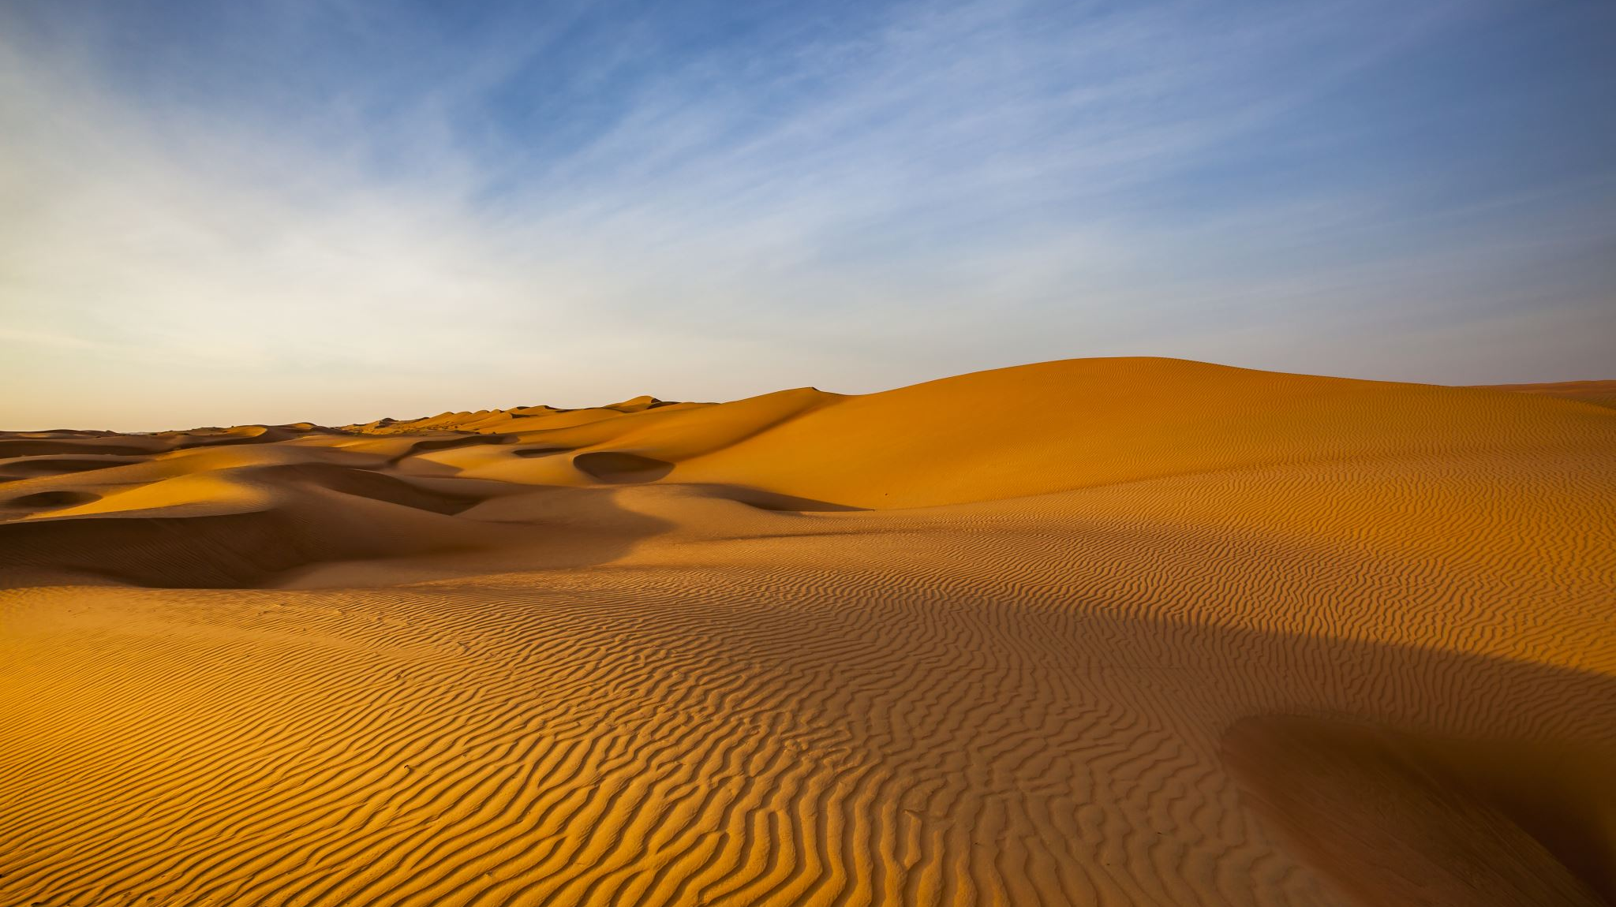
I. HƯỚNG DẪN PHÂN TÍCH KIỂU VĂN BẢN

Slide 5

1. Tìm hiểu tri thức về kiểu văn bản
VD: A
VD B
THÔNG ĐIỆP 5K KHẨU TRANG: Đeo khẩu trang vải thường xuyên tại nơi công cộng, nơi tập trung đông người; đeo khẩu trang y tế tại các cơ sở y tế, khu cách ly. KHỬ KHUẨN: Rửa tay thường xuyên bằng xà phòng hoặc dung dịch sát khuẩn tay. Vệ sinh các bề mặt/vật dụng thường xuyên tiếp xúc (tay nắm cửa, điện thoại, máy tính bảng, mặt bàn, ghế…). Giữ vệ sinh, lau rửa và để nhà cửa thông thoáng. KHOẢNG CÁCH: Giữ khoảng cách khi tiếp xúc với người khác. KHÔNG TỤ TẬP đông người. KHAI BÁO Y TẾ: thực hiện khai báo y tế trên App NCOVI; cài đặt ứng dụng BlueZone tại địa chỉ https://bluezone.gov.vn/được cảnh báo nguy cơ lây nhiễm Covid-19. Khi có dấu hiệu sốt, ho, khó thở hãy gọi điện cho đường dây nóng của Bộ Y tế 19009095 hoặc đường dây nóng của y tế địa phương để được tư vấn, hỗ trợ, hướng dẫn đi khám bệnh đảm bảo an toàn.

Slide 6
NHẬN XÉT
VD:A
Nội dung: Lời kêu gọi 5K trong phòng chống dịch covid 19.
Hình thức: Là một văn bản.
VD:B
Nội dung: Lời kêu gọi 5K trong phòng chống dịch covid 19.
Hình thức: Là một sơ đồ.

Slide 7
1. Tìm hiểu tri thức về kiểu văn bản
Tóm tắt văn bản bằng sơ đồ là cách lược bỏ các ý phụ, thông tin chi tiết, chỉ giữ lại những ý chính, thông tin cốt lõi và thể hiện dưới dạng sơ đồ.

Slide 8
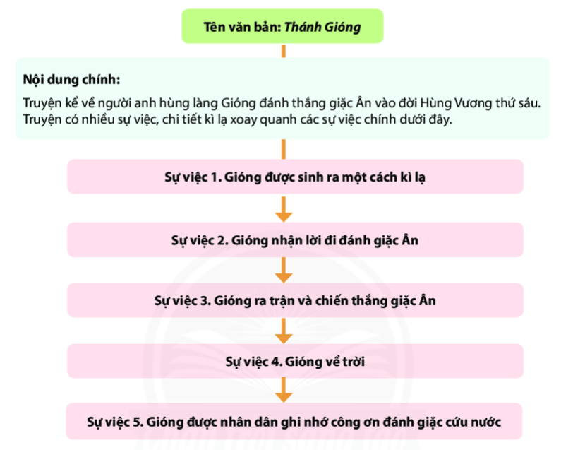
2. Hướng dẫn phân tích kiểu văn bản
Nhìn vào sơ đồ em thấy sơ đồ đã đáp ứng về mặt nội dung chưa?

Slide 9
Họ tên HS: ………………………….Lớp: ………..
PHIẾU HỌC TẬP SỐ 1 (Điền từ và đánh dấu ✓ phù hợp)
“Tóm tắt văn bản Thánh Gióng” |  | Nhận xét | Có | Không
Nội dung | Các sự việc ở sơ đồ trên có đầy đủ,chính xác về từng phần, đoạn, ý chính của văn bản không?
 | Sử dụng được các từ khóa, cụm từ chọn lọc nào trong văn bản Thánh Gióng? Những từ khóa, cụm từ đó có đúng không?
 | Các sự việc được sắp xếp theo mối quan hệ nào? Có phù hợp không?
 | Sơ đồ có thể hiện được nội dung bao quát của toàn văn bản không? Đó là nội dung gì?
Tóm lược đúng và đủ các phần, đoạn, ý chính của văn bản Thánh Gióng
✓
Gióng; được sinh ra kì lạ; nhận lời đi đánh giặc Ân; ra trận và chiến thắng giặc Ân; Về trời; ghi nhớ công ơn đánh giặc cứu nước
Sử dụng được các các từ khóa, cụm từ chọn lọc
✓
Thể hiện quan hệ giữa các phần, đoạn, ý chính của văn bản
✓
Thể hiện nội dung bao quát của toàn văn bản.
Truyện kể về người anh hùng làng Gióng đánh thắng giặc Ân vào đời Hùng Vương thứ 6.
✓

Slide 10
2. Hướng dẫn phân tích kiểu văn bản
Nhìn vào sơ đồ em thấy sơ đồ đã đáp ứng về mặt hình thức chưa?

Slide 11
Họ tên HS: ………………………….Lớp: ………..
PHIẾU HỌC TẬP SỐ 2 (Điền từ và đánh dấu ✓ phù hợp)
“Tóm tắt văn bản Thánh Gióng” |  | Nhận xét | Có | Không
Hình thức | Bản tóm tắt trình bày theo kiểu nào? Có phù hợp với nội dung văn bản không?
 | Từ khóa, cụm từ chọn lọc nối kết với nhau ra sao, bằng kí kiệu nào?
 | Hình thức trình bày như thế nào? Có rõ ràng thẩm mĩ hay không?
Vẽ sơ đồ
Phù hợp với nội dung kiểu
văn bản
✓
Kết hợp hài hòa, hợp lí giữa các từ khóa với hình vẽ, mũi tên, các kí hiệu…
✓
Trình bày sáng rõ có tính thẩm mĩ.
✓

Slide 12
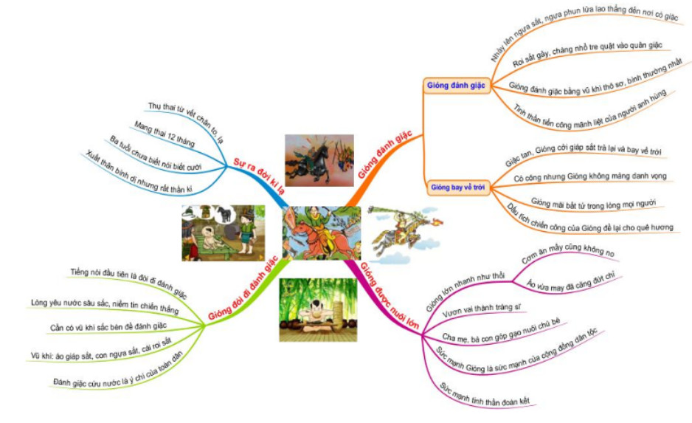
2. Hướng dẫn phân tích kiểu văn bản
Sơ đồ tư duy
Truyện Thánh Gióng

Slide 13
2. Hướng dẫn phân tích kiểu văn bản
Yêu cầu về nội dung
Yêu cầu về hình thức
Tóm lược đúng và đủ các sự việc, phần, đoạn, ý chính.
Sử dụng các từ khoá, cụm từ.
Thể hiện được quan hệ giữa các sự việc, phần, đoạn, ý chính trong văn bản.
Thể hiện được nội dung bao quát toàn văn bản.
Kết hợp hài hoà, hợp lí giữa các từ khoá với hình vẽ, mũi tên, các kí hiệu.
Sáng rõ, có tính thẩm mĩ, giúp nắm bắt nội dung chính của văn bản một cách thuận lợi, dễ dàng.

Slide 14
II. HƯỚNG DẪN QUY TRÌNH VIẾT

Slide 15
1. Hướng dẫn quy trình viết
Dựa vào 3 bước hướng dẫn trong SKG và thực hiện yêu cầu sau:
Đọc phần văn bản bên dưới và vẽ sơ đồ theo cách mà em biết.
Truyện truyền thuyết
Khái niệm truyền thuyết
Truyền thuyết là loại truyện dân gian kể về các nhân vật và sự kiện có liên quan đến lịch sử thời quá khứ, thường có yếu tố tưởng tượng kì ảo. Truyền thuyết thể hiện thái độ và cách đánh giá của nhân dân đối với các sự kiện và nhân vật lịch sử được kể.
Loại truyện dân gian
Các nhân vật, sự kiện liên quan đến lịch sử thời quá khứ
Thường có yếu tố tưởng tượng kì ảo
Thể hiện thái độ,cách đánh giá của nhân dân

Slide 16
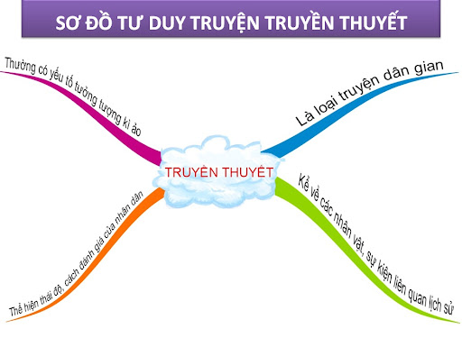

Slide 17
Họ tên HS: ………………………….Lớp: ………..
BẢNG KIỂM (Đánh dấu ✓ phù hợp)
YÊU CẦU VỀ TÓM TẮT | ĐẠT | CHƯA ĐẠT
Tương ứng về số phần, đoạn, ý chính giữa sơ đồ và văn bản cần tóm tắt.
Sử dụng từ khóa.
Thể hiện mối quan hệ giữa các phần, đoạn, ý chính.
✓
✓
✓

Slide 18


1. Hướng dẫn quy trình viết
Bước 3:
Kiểm tra lại sơ đồ đã vẽ
Bước 2:
Tóm tắt văn bản bằng sơ đồ
Bước 1:
Đọc kĩ văn bản cần tóm tắt

Slide 19
2. Thực hành
Tóm tắt bằng sơ đồ một văn bản mà em đã được học hoặc đã đọc.

Slide 20
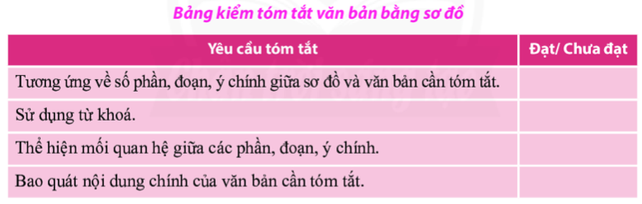

2. Thực hành

Slide 21
III. VẬN DỤNG VIẾT

Slide 22
Viết tóm tắt
Dựa vào những sơ đồ em đã thực hiện. Hãy viết tóm tắt văn bản thành một đoạn văn ngắn khoảng 6 đến 8 câu.

Slide 23


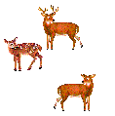





Chăm ngoan - Đoàn kết - Học giỏi
TIEÁT HOÏC ÑEÁN ÑAÂY LAØ KEÁT THUÙC
CHUÙC THAÀY COÂ SÖÙC KHOEÛ, CAÙC EM HOÏC TAÄP TOÁT
TIẾT HỌC ĐẾN ĐÂY LÀ KẾT THÚC
CÔ CHÚC CÁC EM HỌC TỐT, MẠNH KHỎE BÌNH AN

